Slide 1
脑机接口课程作业

Slide 2
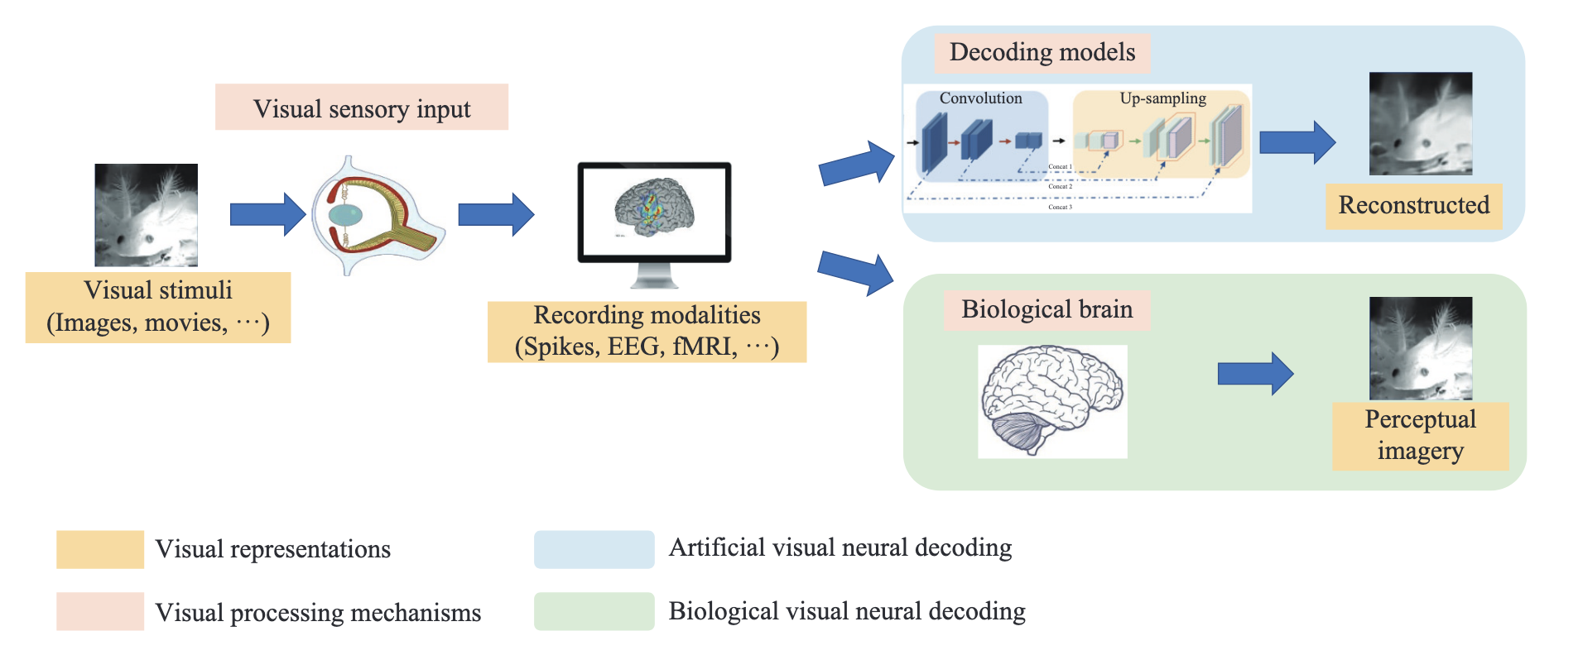
作业要求
任务：统一使用公开的视网膜 spike 数据集，把神经元在观看自然电影时产生的脉冲序列作为输入，训练解码器预测对应的 movie frame。
小组作业，建议每组 4–5 人。
每组选择一种baseline方法。
最终提交：
项目代码；
项目报告；
课堂汇报 PPT。
Notes:
这次作业的主题是从视网膜神经元的 spike activity 中重建自然电影帧。
我们有一组视网膜神经节细胞观看自然电影时产生的神经脉冲活动数据。我们的任务是把这些 spike 数据作为输入，训练一个 decoder，让它输出对应的自然电影图像。

Slide 3
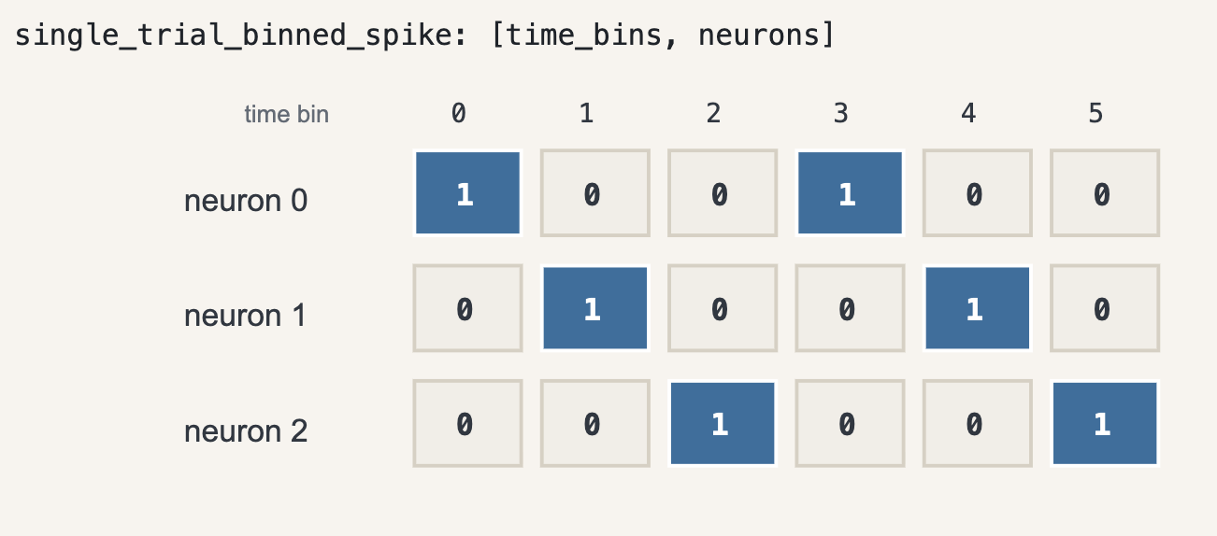
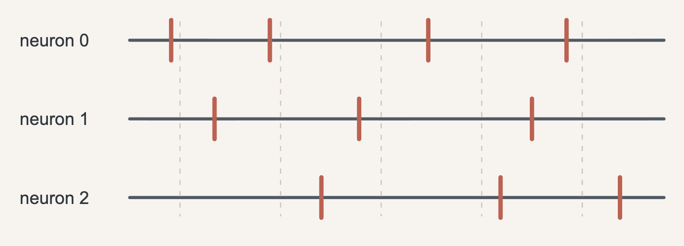
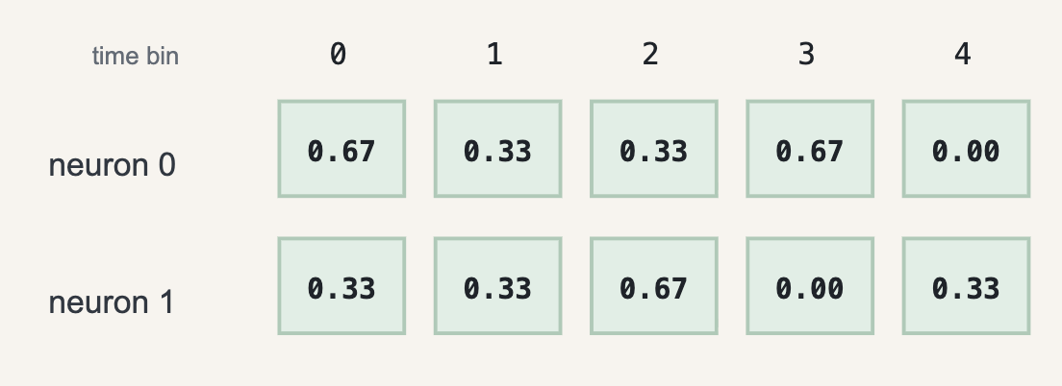
数据
https://datadryad.org/dataset/doi:10.5061/dryad.4qrfj6qm8
数据维度信息：
repeat: 同一个 movie 被重复播放多次
time bins: 离散时间
neurons: 不同神经元
movie:表示不同自然电影刺激
统一使用Dryad 视网膜 spike 数据，数据文件包括：
movieBinnedSpiking.mat：按时间 bin 整理好的 spike response；
MultipleMoviesStim_*.avi：自然电影刺激；
spike train:
neuron 0: 0.013s, 0.081s, 0.145s, ...
neuron 1: 0.020s, 0.052s, ...
single trial response，保留每一次重复播放，所以 shape 是 [repeats, time_bins, neurons]。它更接近真实单次神经活动，但噪声更大。
PSTH，也叫 trial-averaged response，就是沿 repeats 维度求平均，shape 变成 [time_bins, neurons]。它更平滑、更稳定，但它不再代表某一次真实 trial，而是重复试次的平均响应。
Notes:
原始数据记录了神经元在不同时间点是否放电。我们先把连续时间切成很多小 bin，每个 bin 里如果这个神经元放过电，就记 1；没有放电，就记 0。这样一个 trial 就变成了一个“时间 × 神经元”的 0/1 矩阵。因为同一段视频重复播放很多遍，所以会有很多个这样的矩阵。把这些 trial 沿着重复次数方向平均，就得到 PSTH，它不再是 0/1，而是每个时间 bin、每个神经元的平均放电概率或平均响应强度。

Slide 4
模型
基础：Linear decoder
进阶：选择一种base方法进行复现拓展
Baseline 1：SID / Deep Neural Network Decoder
Zhang et al., Reconstruction of Natural Visual Scenes from Neural Spikes with Deep Neural Networks, Neural Networks, 2020.
Code: https://github.com/jiankliu/Spike-Image-Decoder
Baseline 2：Robust Dynamic Visual Scene Decoder
Yu et al., Robust Decoding of Rich Dynamical Visual Scenes With Retinal Spikes, IEEE Transactions on Neural Networks and Learning Systems, 2024.
Baseline 3：WISA / Wavelet-Informed Spike Augmentation
Peng et al., Decoding Natural Visual Scenes via Learnable Representations of Neural Spiking Sequences, Neural Networks, 2025.
Code: https://github.com/jiankliu/WISA
Baseline 4：S2INet / Brain-Inspired Decoder
Li et al., The Brain-Inspired Decoder for Natural Visual Image Reconstruction, Frontiers in Neuroscience, 2023.
Code: https://github.com/WYCAS/S2INet
Baseline 5：Nonlinear Decoding of Natural Images From Large-Scale Primate Retinal Ganglion Recordings
Kim, Y. J. et al. Nonlinear Decoding of Natural Images From Large-Scale Primate Retinal Ganglion Recordings. Neural Computation 33, 1719–1750 (2021).
Code: https://github.com/yjkimnada/ns_decoding
Baseline 6：Neural Encoding and Decoding With a Flow-Based Invertible Generative Model(较难)
Zhou, Q. et al. Neural Encoding and Decoding With a Flow-Based Invertible Generative Model. IEEE Trans. Cogn. Dev. Syst. 15, 724–736 (2023).
notebook以WISA方法为例：用类似小波、多尺度或时序卷积的方式增强 spike 表征，再把 latent representation 解码成视频帧。
Notes:
希望大家在几种方法中选择实现。
SID 代表最基础的端到端深度神经网络解码方法；Robust Dynamic Visual Scene Decoder 关注动态视频场景下的重建稳定性；WISA 通过小波变换建模 spike 序列的多尺度时序结构；S2INet 引入视觉系统中的感受野和方向选择性等脑启发先验；
Flow-based invertible model 使用生成式可逆模型同时建模图像到 spike 和 spike 到图像的双向映射；Nonlinear Decoding 则强调非线性模型在恢复自然图像细节中的重要性。

Slide 5
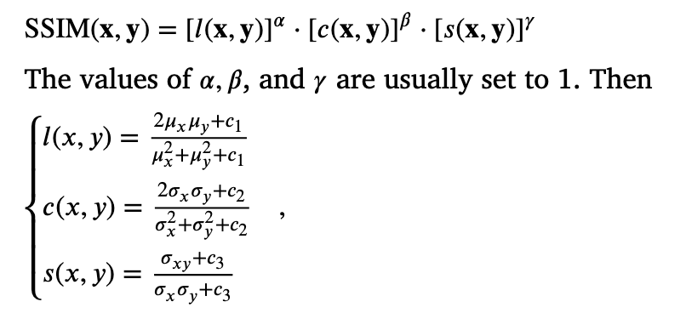
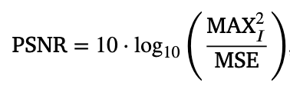
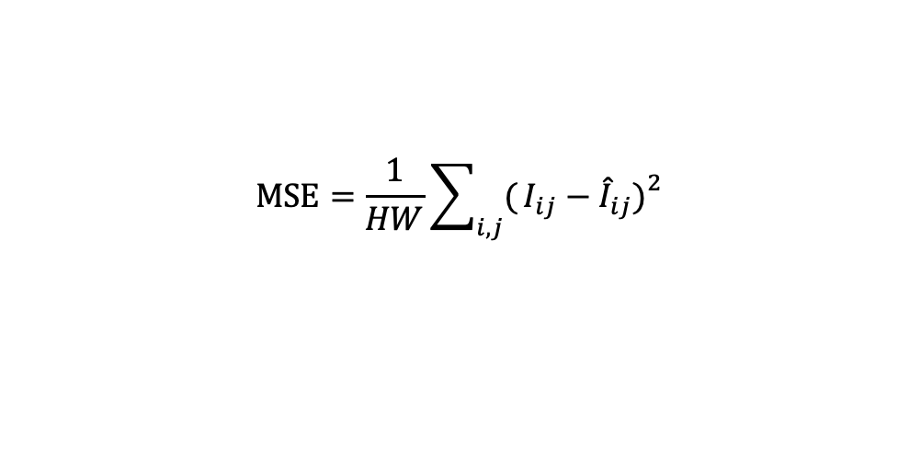
评测
指标：
MSE：像素级误差；
PSNR：峰值信噪比，图像重建任务常用；
SSIM：结构相似性，更关注结构和感知相似度。
可视化结果（GT V.S. 重建结果）
$$MSE=\frac{1}{HW}\sum_{i,j}{(}\left.I_{ij}−{\hat{I}}_{ij}{\left.)\right.}^{2}\right.$$
Notes:
本作业的评测主要包括定量指标和可视化结果。定量指标使用 PSNR 和 SSIM。对于灰度自然视频帧，真实图像记作 $I$，重建图像记作 $\hat{I}$，首先计算像素级均方误差：$MSE=\frac{1}{HW}\sum_{i,j}{(}\left.I_{ij}−{\hat{I}}_{ij}{\left.)\right.}^{2}\right.$。PSNR 定义为 $PSNR=10{\log\left({MAX}_{I}^{2}/MSE\right)}_{10}$，如果图像归一化到 $\left[0 , 1\right]$，则 ${MAX}_{I}=1$。PSNR 可以理解为把 MSE 反过来再取对数，数值越高说明重建图像和真实图像的像素亮度越接近。
SSIM 把图像质量拆成三个问题：第一，整体亮度像不像；第二，对比度，也就是明暗变化强弱像不像；第三，结构像不像，比如边缘、轮廓和纹理有没有对上。它会在图像的多个局部窗口上计算这些相似性，最后取平均。因此，SSIM 比 PSNR 更关注图像结构和视觉感受。PSNR 主要看像素误差，而 SSIM 更关心重建图像看起来是不是像原图。
简单来说，PSNR 回答“像素亮度准不准”，SSIM 回答“图像结构像不像”；一个好的重建模型应该同时有较高的 PSNR、较高的 SSIM，并且可视化结果中能看出清楚的自然视频结构。
还要特别提醒一点：视频帧之间有强时间连续性，所以 train、validation、test 最好用 temporal block split，不要随便随机打乱相邻帧。随机打乱可能导致训练集和测试集里有非常相似的相邻帧，让结果虚高。

